Slide 1
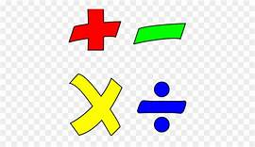
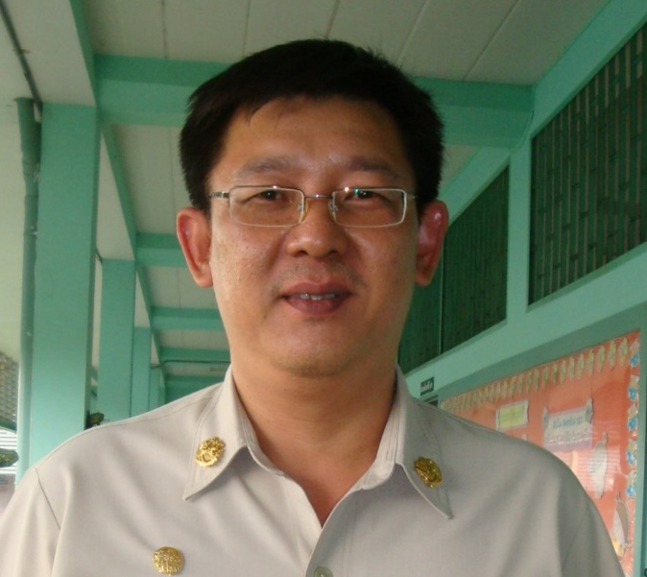
การลบ จำนวนเต็ม
หน่วยการเรียนรู้ที่ 1 เรื่อง จำนวนเต็ม
รายวิชา ค 21101 คณิตศาสตร์พื้นฐาน ชั้นมัธยมศึกษาปีที่ 1

Slide 2
จำนวนตรงข้ามของจำนวนเต็ม
จำนวนตรงข้าม
“ถ้า a เป็นจำนวนจริงใดๆ จำนวนตรงข้ามของ a มีเพียงจำนวนเดียวและเขียนแทนด้วย -a

Slide 3
จำนวนตรงข้ามของจำนวนเต็ม
จงบอกจำนวนตรงข้ามของจำนวนเต็ม
จำนวนตรงข้ามของ 3 คือ
จำนวนตรงข้ามของ -11 คือ
จำนวนตรงข้ามของ 123 คือ
จำนวนตรงข้ามของ -48 คือ
จำนวนตรงข้ามของ 52 คือ
จำนวนตรงข้ามของ -178 คือ

Slide 4
จำนวนตรงข้ามของจำนวนเต็ม
เฉลยคำตอบ
จำนวนตรงข้ามของ 3 คือ -3
จำนวนตรงข้ามของ -11 คือ 11
จำนวนตรงข้ามของ 123 คือ -123
จำนวนตรงข้ามของ -48 คือ 48
จำนวนตรงข้ามของ 52 คือ -52
จำนวนตรงข้ามของ -178 คือ 178

Slide 5
จำนวนตรงข้ามของจำนวนเต็ม
ช่วยกันตอบ
1. จำนวนตรงข้ามของ 5 คือ ............................
2. จำนวนตรงข้ามของ -12 คือ .......................
3. จำนวนตรงข้ามของ -106 คือ ....................
4. จำนวนตรงข้ามของ 211 คือ ......................
5. จำนวนตรงข้ามของ -125 คือ ....................

Slide 6
จำนวนตรงข้ามของจำนวนเต็ม
เฉลยคำตอบ
1. จำนวนตรงข้ามของ 5 คือ -5
2. จำนวนตรงข้ามของ -12 คือ 12
3. จำนวนตรงข้ามของ -106 คือ 106
4. จำนวนตรงข้ามของ 211 คือ -211
5. จำนวนตรงข้ามของ -125 คือ 125

Slide 7
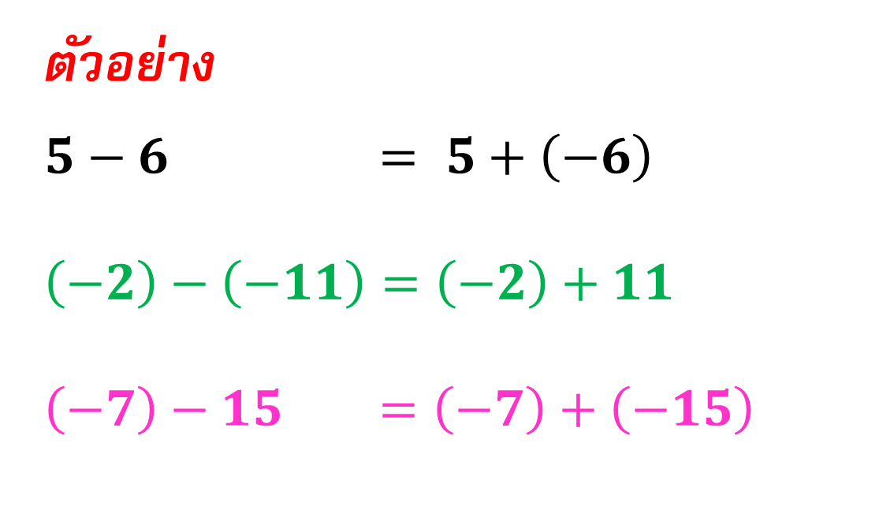
การลบจำนวนเต็ม
ตัวตั้ง – ตัวลบ = ตัวตั้ง + จำนวนตรงข้ามของตัวลบ
ตัวอย่าง
$$5−6 = 5+\left(−6\right)$$
$$\left(−2\right)−\left(−11\right)=\left(−2\right)+11$$
$$\left(−7\right)−15 =\left(−7\right)+\left(−15\right)$$

Slide 8

การลบจำนวนเต็ม
ตัวอย่างที่ 1 จงหาคำตอบของ 3 – 5 วิธีทำ
ตัวตั้ง – ตัวลบ = ตัวตั้ง + จำนวนตรงข้ามของตัวลบ 3 – 5 = 3 + (-5) = -3 ตอบ -3

Slide 9
การลบจำนวนเต็ม
ตัวอย่างที่ 2 จงหาคำตอบของ 8 – (-7) วิธีทำ
ตัวตั้ง – ตัวลบ = ตัวตั้ง + จำนวนตรงข้ามของตัวลบ 8 – (-7) = 8 + 7 = 15 ตอบ 15

Slide 10

การลบจำนวนเต็ม
ตัวอย่างที่ 3 จงหาคำตอบของ (-36) – 12 วิธีทำ
ตัวตั้ง – ตัวลบ = ตัวตั้ง + จำนวนตรงข้ามของตัวลบ (-36) – 12 = (-36) + (-12) = -48 ตอบ -48

Slide 11
การลบจำนวนเต็ม
ตัวอย่างที่ 4 จงหาคำตอบของ (-19) – (-6) วิธีทำ
ตัวตั้ง – ตัวลบ = ตัวตั้ง + จำนวนตรงข้ามของตัวลบ (-19) – (-6) = (-19) + 6 = -13 ตอบ -13

Slide 12
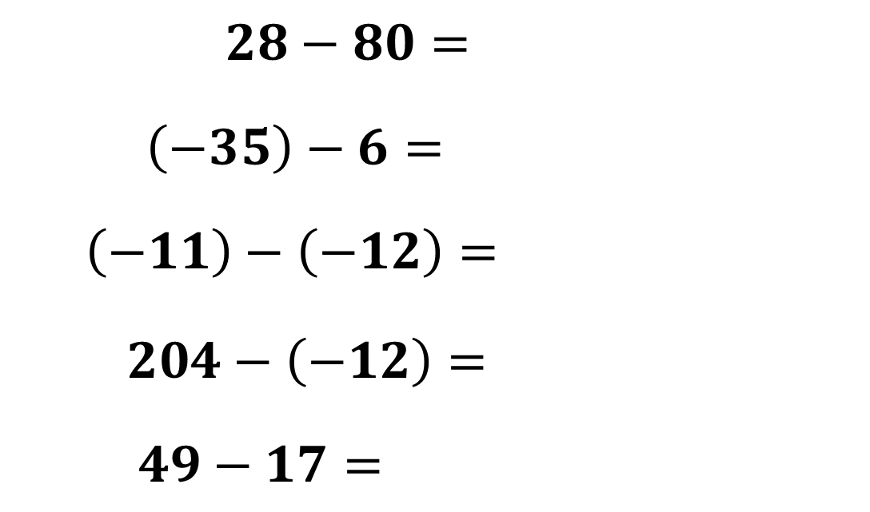
ช่วยกันหาผลลบ
$28−80=$ $−52$
$\left(−35\right)−6=−41$
$\left(−11\right)−\left(−12\right)= 1$
$$204−\left(−12\right)=$$
$49−17=$ $216$

Slide 13

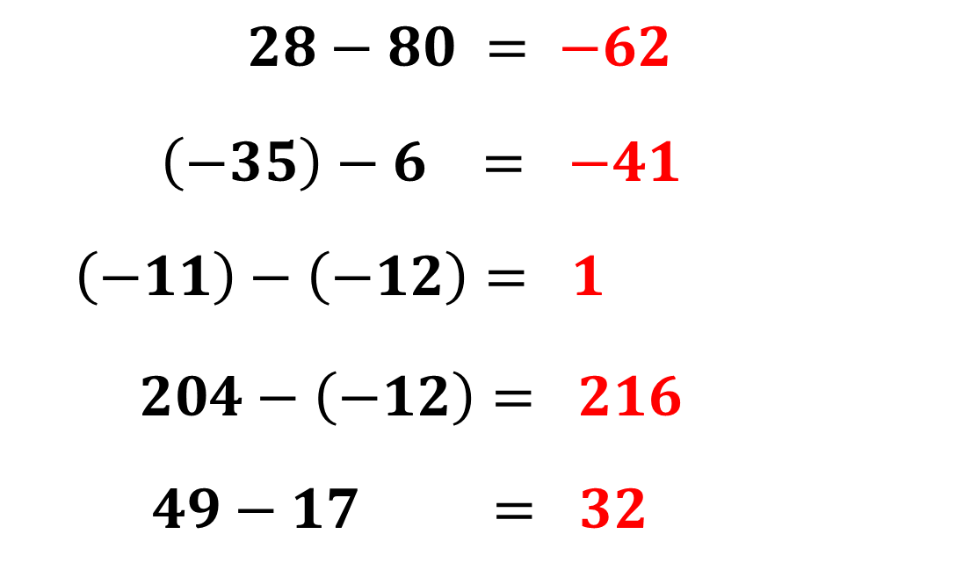
เฉลยคำตอบ
$28−80 = −62$ $−52$
$\left(−35\right)−6 = −41−41$
$\left(−11\right)−\left(−12\right)= 1$
$$204−\left(−12\right)= 216$$
$$49−17 = 32216$$

Slide 14
ใบงาน เรื่อง การลบจำนวนเต็ม
จงหาผลลบ
1. 7 – 11 = …………. 6. (-6) – 9 = ……………
2. 28 – (-4) = ……….. 7. (-235) – (-535) =…...
3. (-6) – 9 = ………… 8. 84 – 43 = ………......
4. 35 – 31 = ………... 9. 60 – 101 = ………...
5. (-104) – (-53) =…... 10. 72 – (-62) = ……….

Slide 15

จบการนำเสนอ การลบจำนวนเต็ม

